Slide 1






Slide 2




Activación
https://www.youtube.com/watch?v=aSha5__SgHk

Slide 3

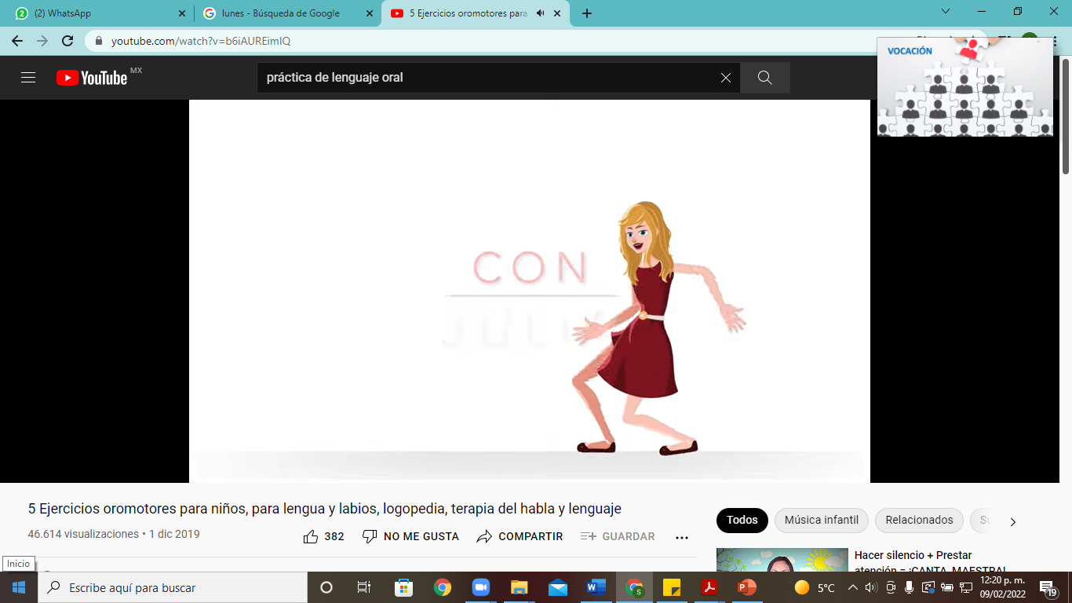

Práctica de lenguaje
https://www.youtube.com/watch?v=b6iAUREimIQ

Slide 4
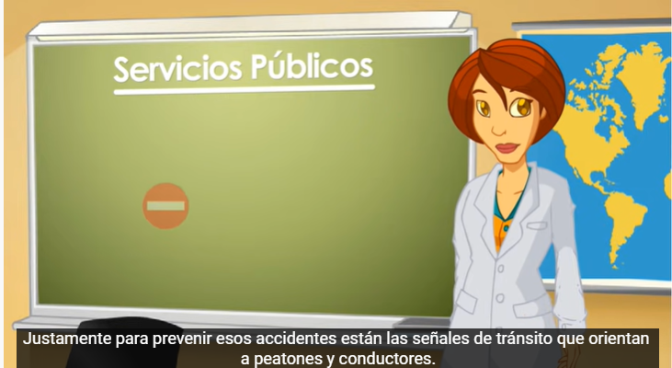

Observar
https://www.youtube.com/watch?v=nlhS2aJNfqY

Slide 5
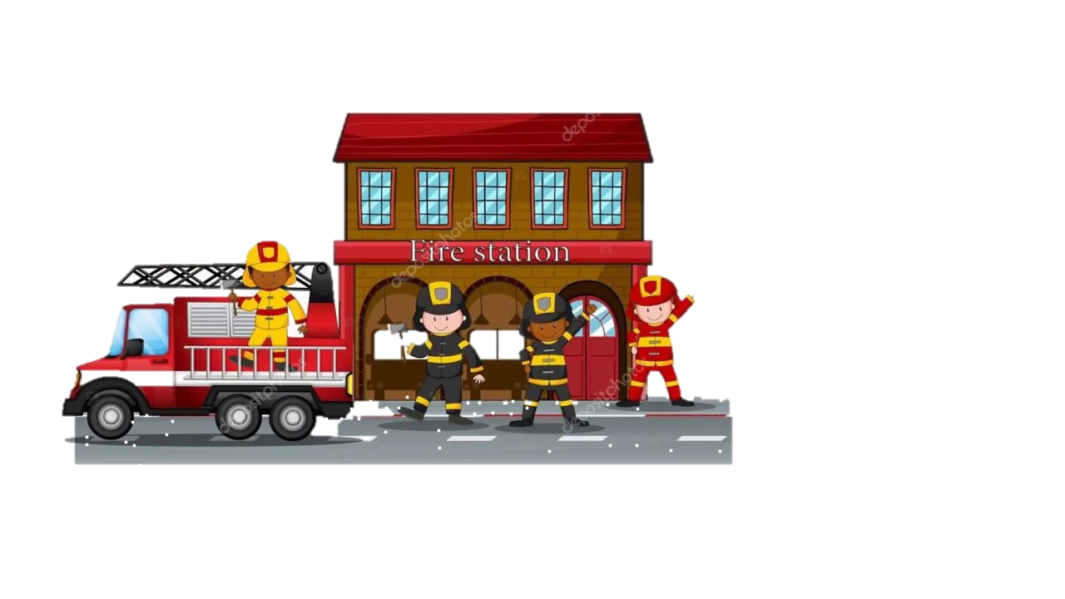

Servicios públicos

Slide 6

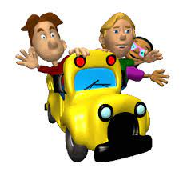
Servicios públicos

Slide 7
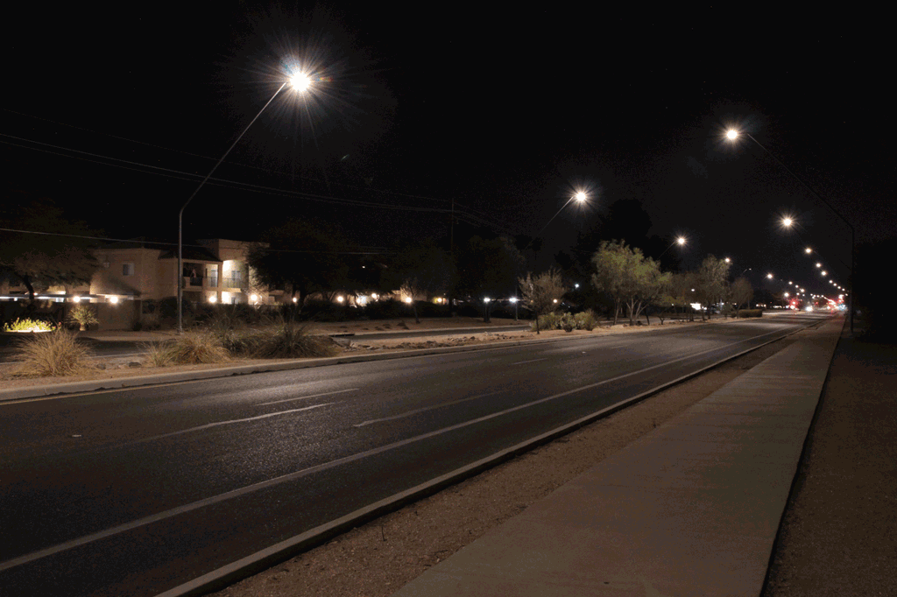
Servicios públicos

Slide 8

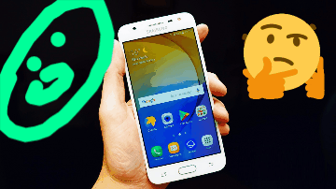
Servicios públicos

Slide 9
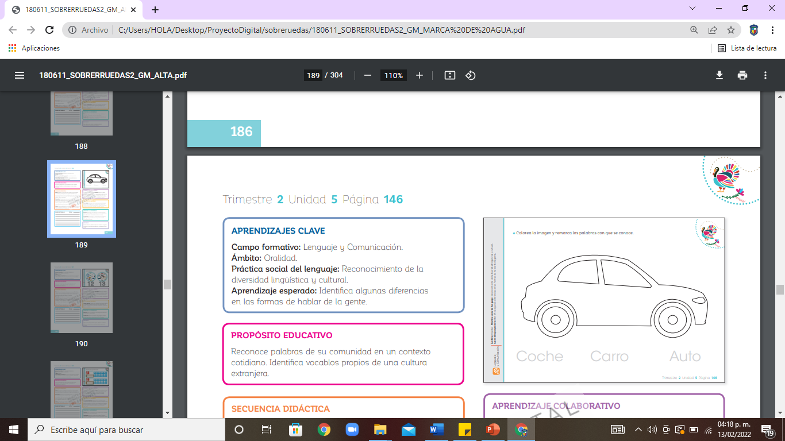

Cierre

Slide 10
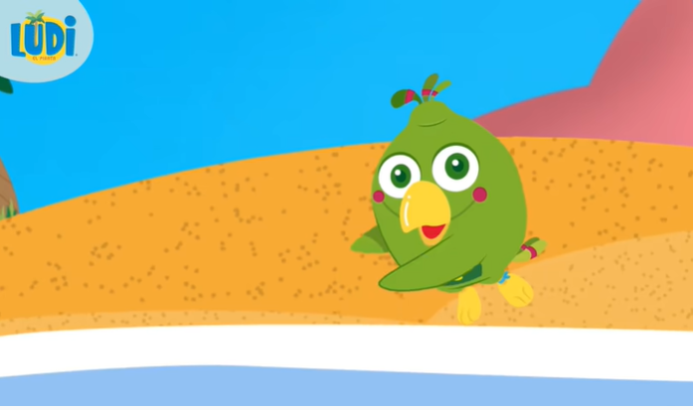


Activación
https://www.youtube.com/watch?v=Fto2QDXKkQI

Slide 11
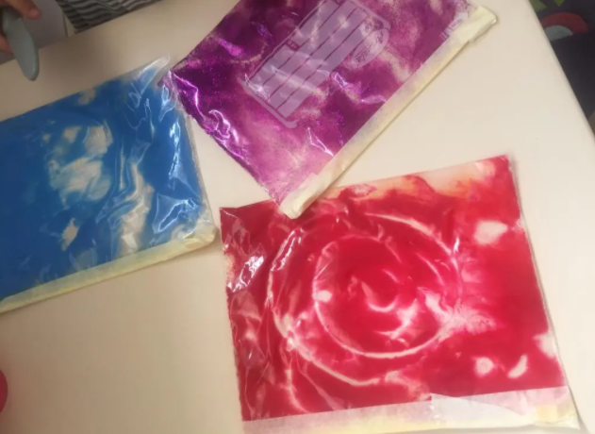
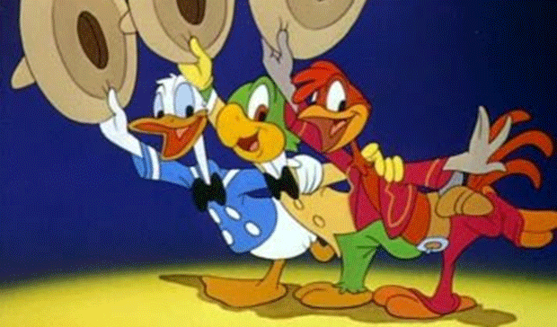
Bolsita sensorial

Slide 12
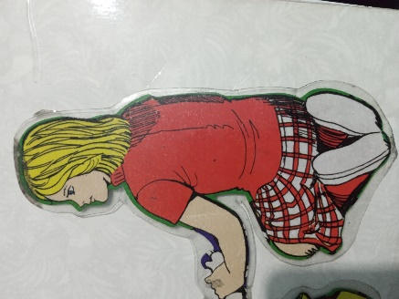
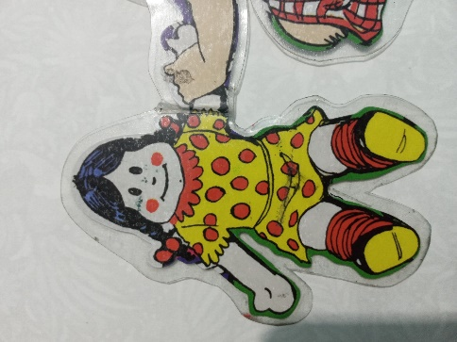
Recuerdan
Lola y Lulú

Slide 13

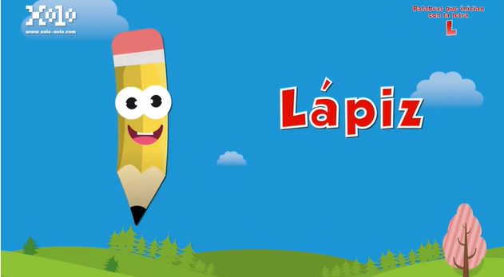
Observar
https://www.youtube.com/watch?v=6Dr6XtthrQo

Slide 14
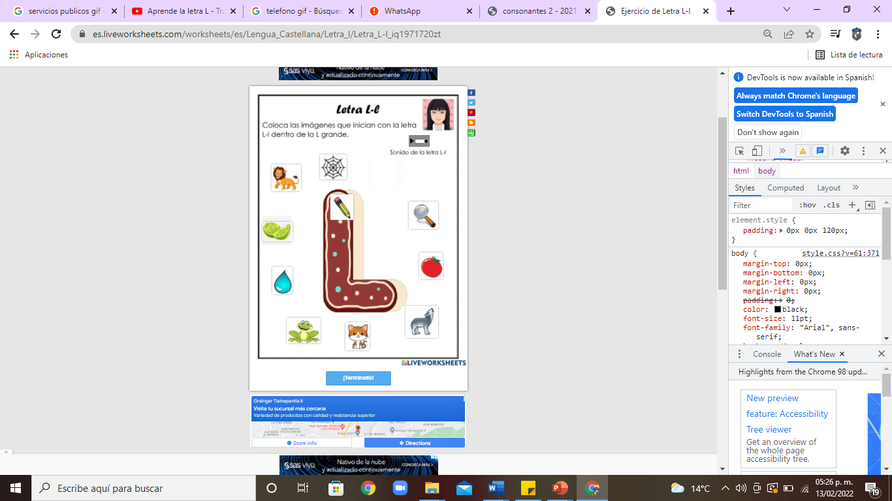
Juego digital
https://es.liveworksheets.com/iq1971720zt

Slide 15
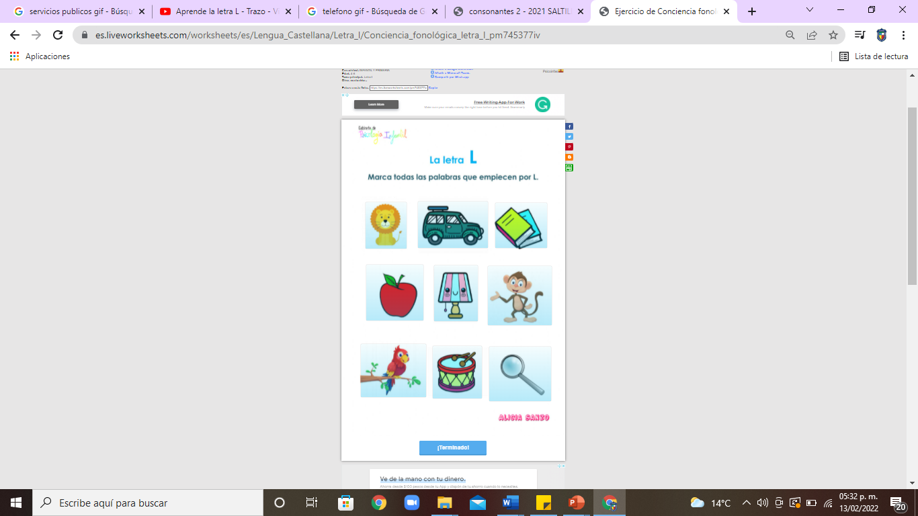
Juego digital
https://es.liveworksheets.com/pm745377iv

Slide 16
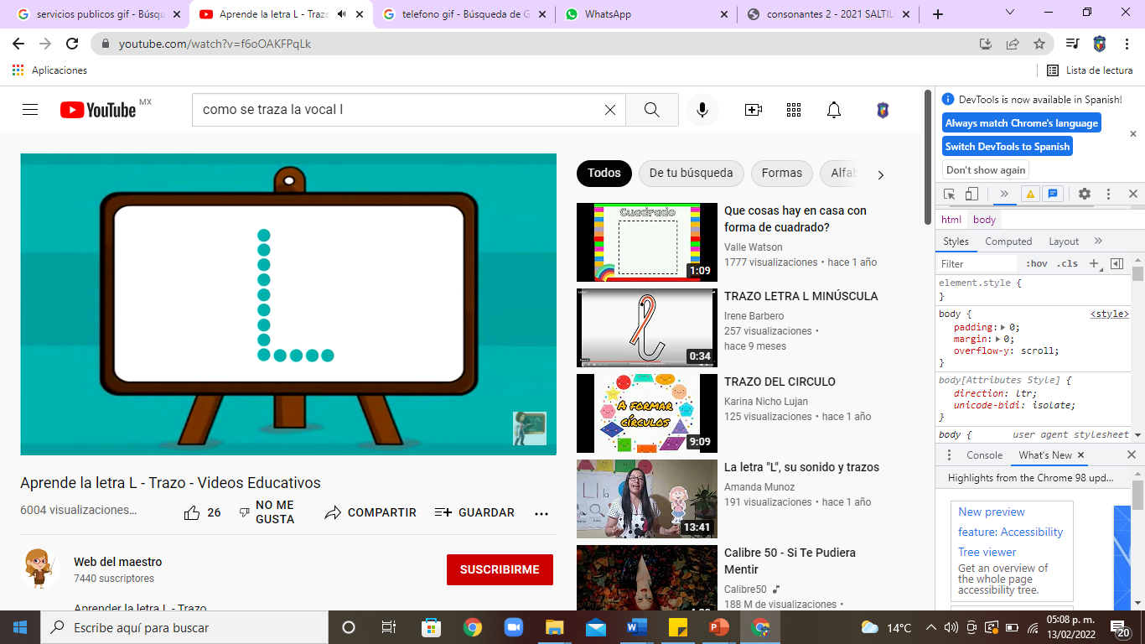
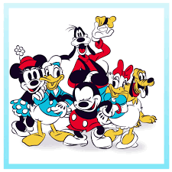
Observar

Slide 17
Trazarla con nuestra bolsita sensorial

Slide 18
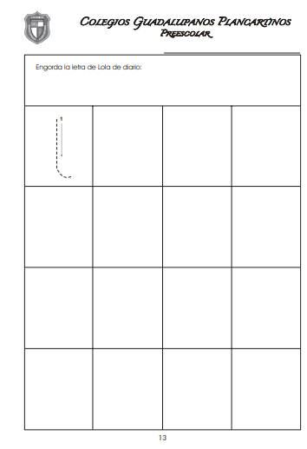
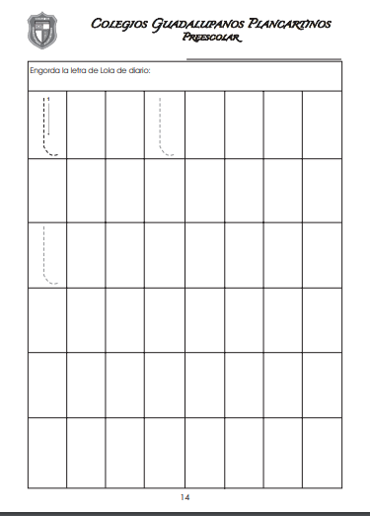
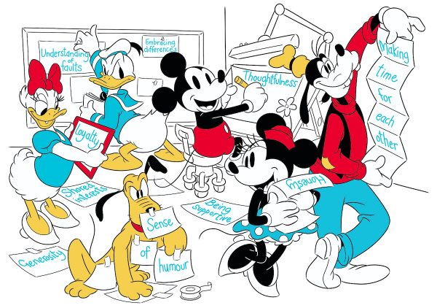
Cierre

Slide 19
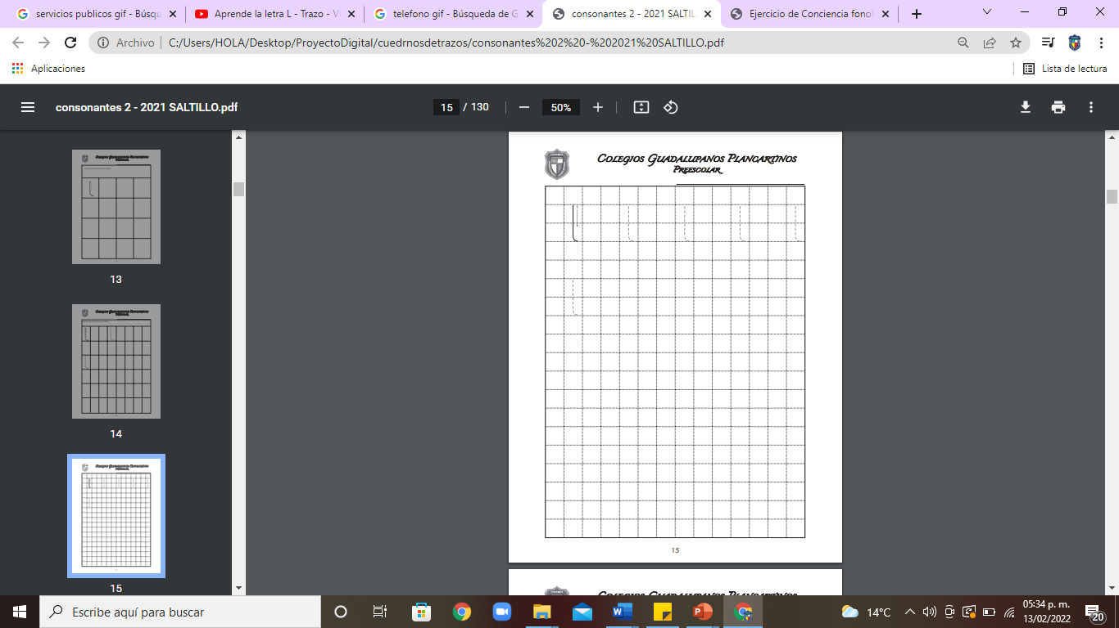
Tarea

Slide 20
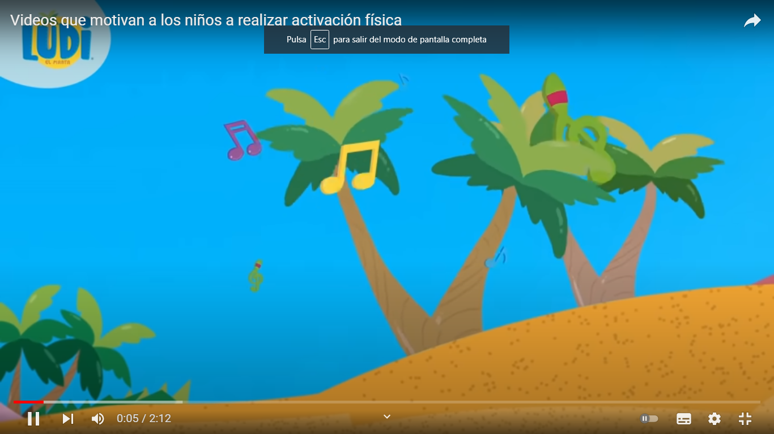


https://www.youtube.com/watch?v=Fto2QDXKkQI

Slide 21
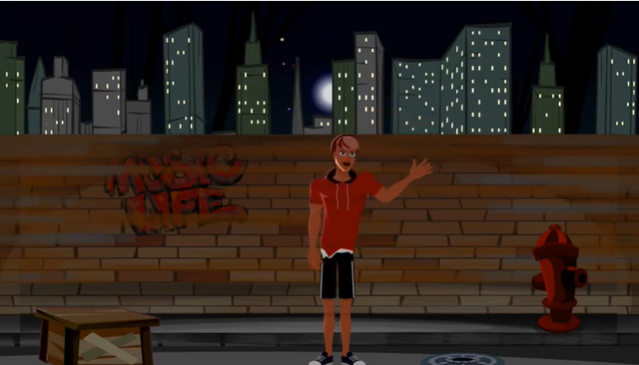
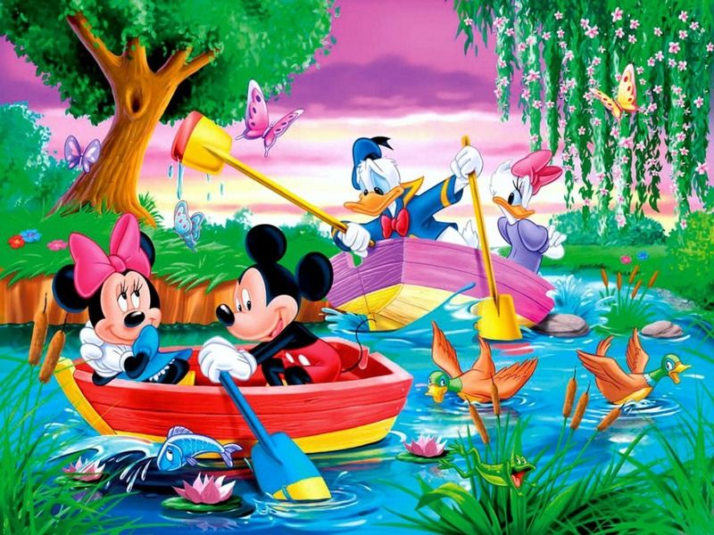
Práctica de lenguaje oral
https://www.youtube.com/watch?v=aC4bFvFY898

Slide 22

Recordar

Slide 23
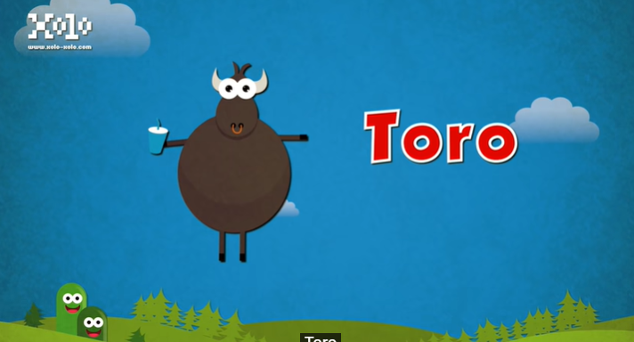
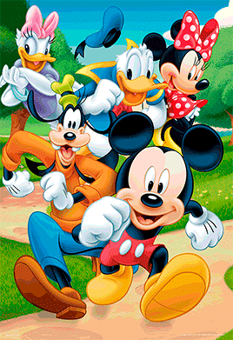
Observar
https://www.youtube.com/watch?v=-OzoDqMDzP0

Slide 24
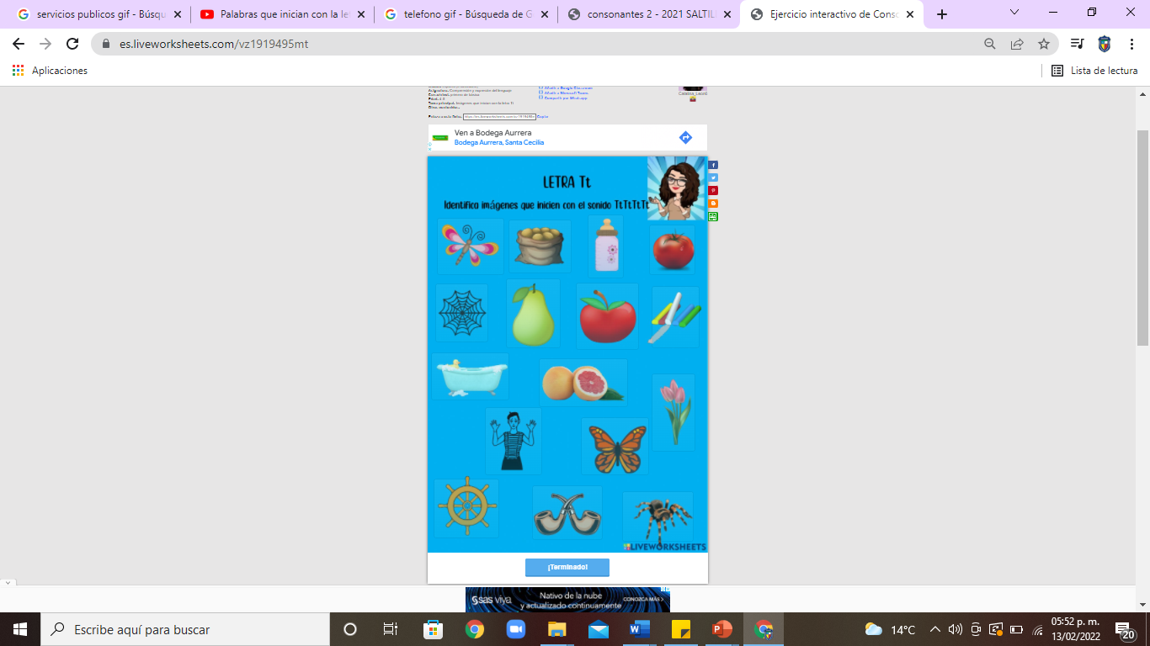
Jugar
https://es.liveworksheets.com/vz1919495mt

Slide 25
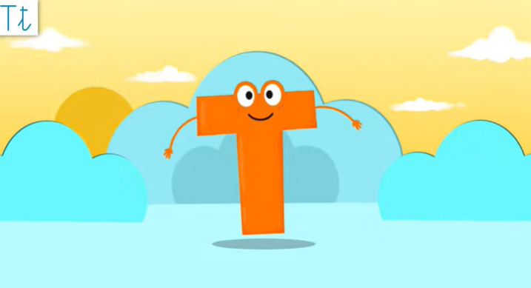
Observar
https://www.youtube.com/watch?v=pKbYW0MGFbk&t=83s

Slide 26
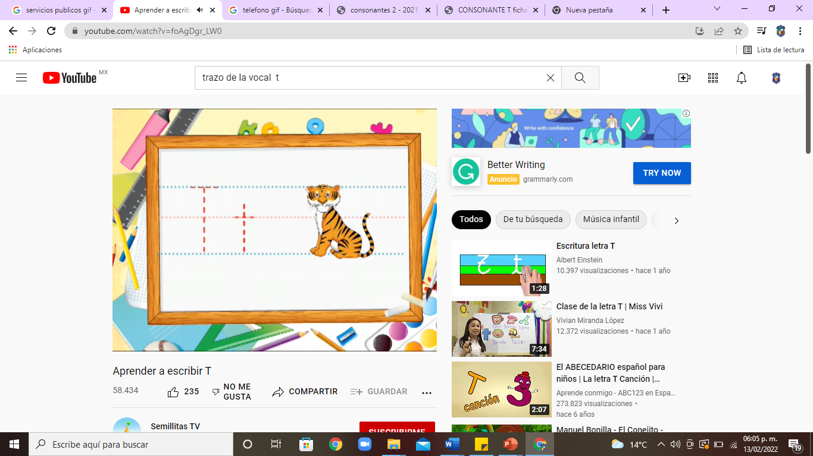
Observar
https://www.youtube.com/watch?v=foAgDgr_LW0

Slide 27
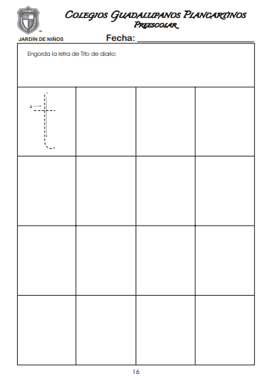
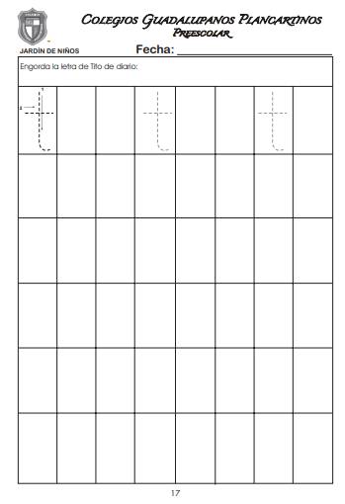

Cierre

Slide 28
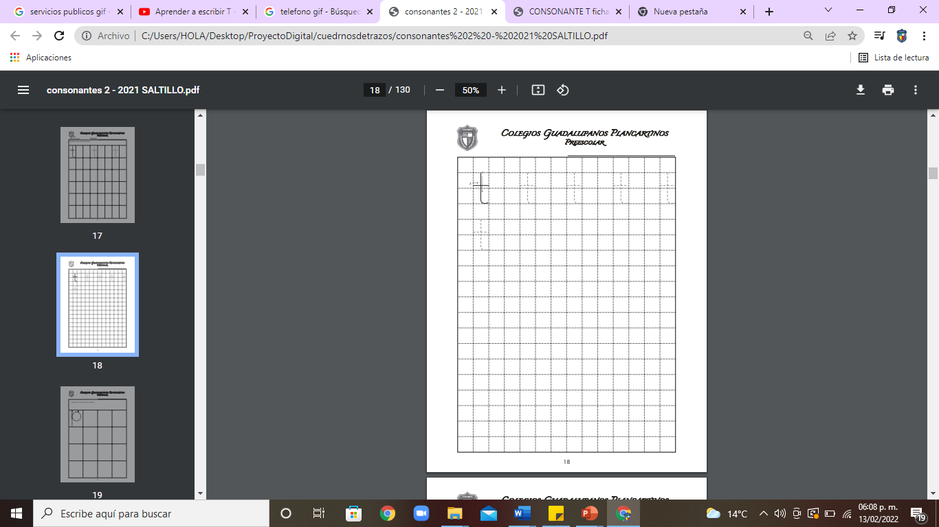
Tarea

Slide 29

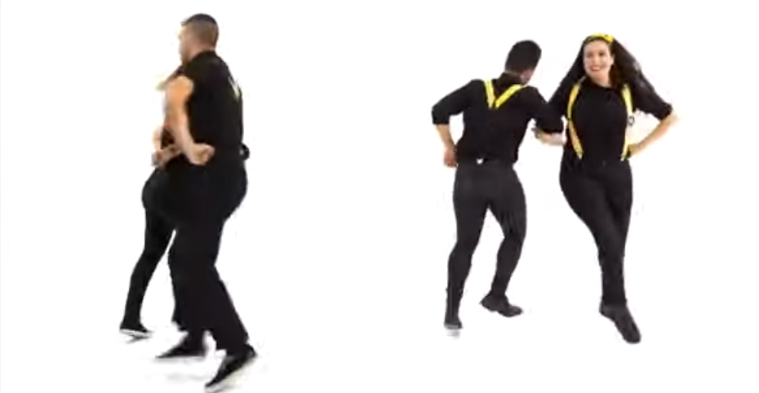
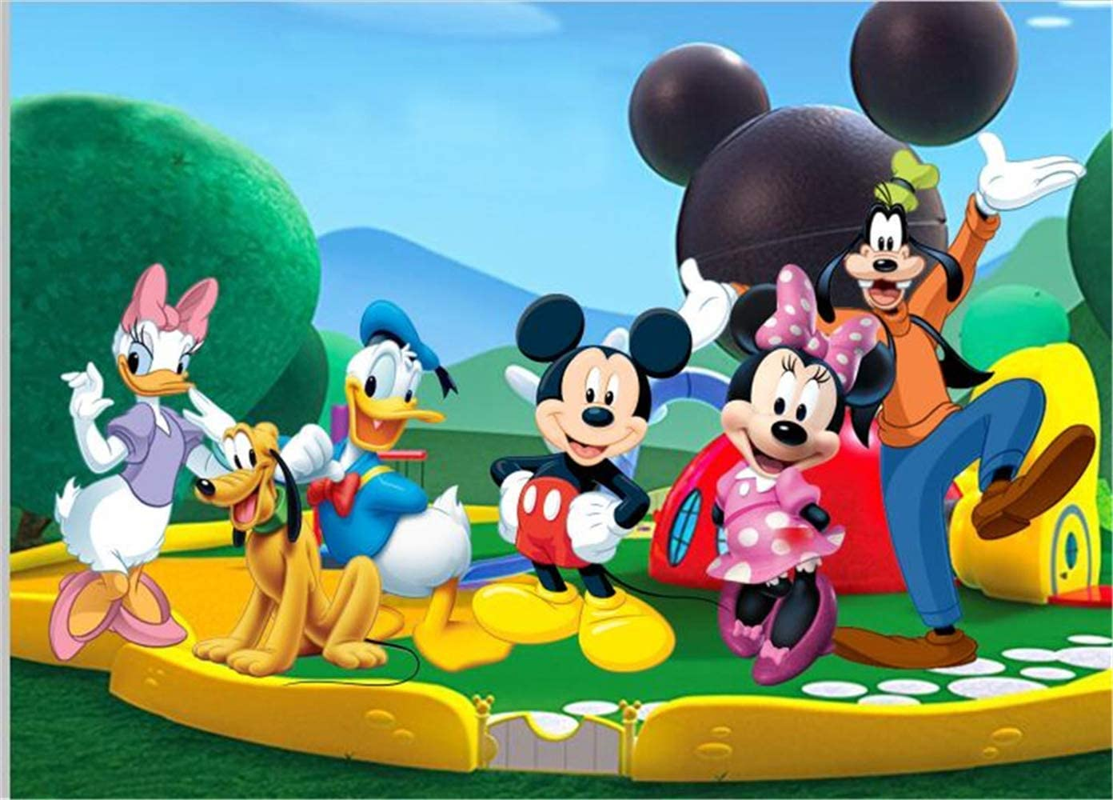
https://www.youtube.com/watch?v=i4iItriIG1o

Slide 30
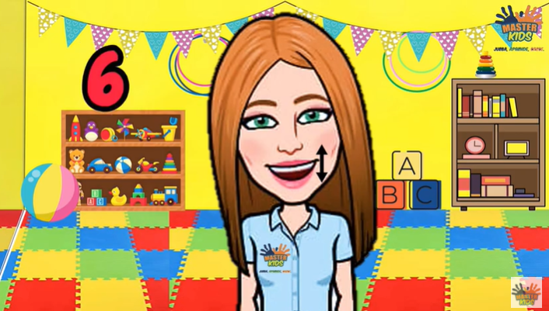
Práctica de lenguaje oral
https://www.youtube.com/watch?v=MzVX7_nuoRE

Slide 31
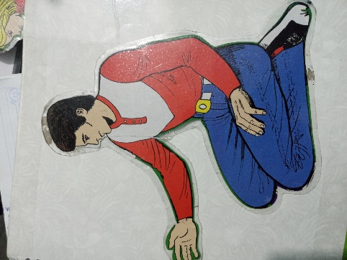
Observar
El papá Pepe

Slide 32
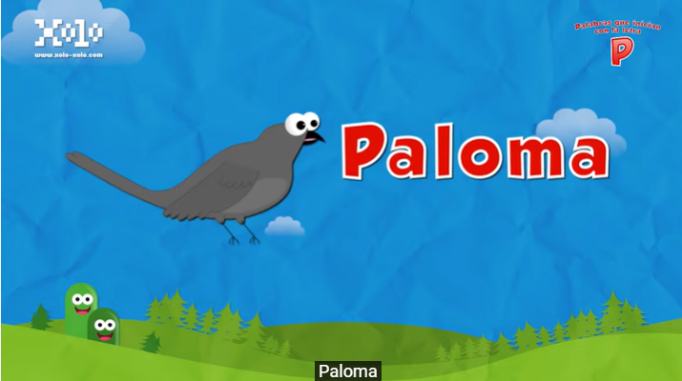
Observar
https://www.youtube.com/watch?v=rIWhnKr-yN0

Slide 33
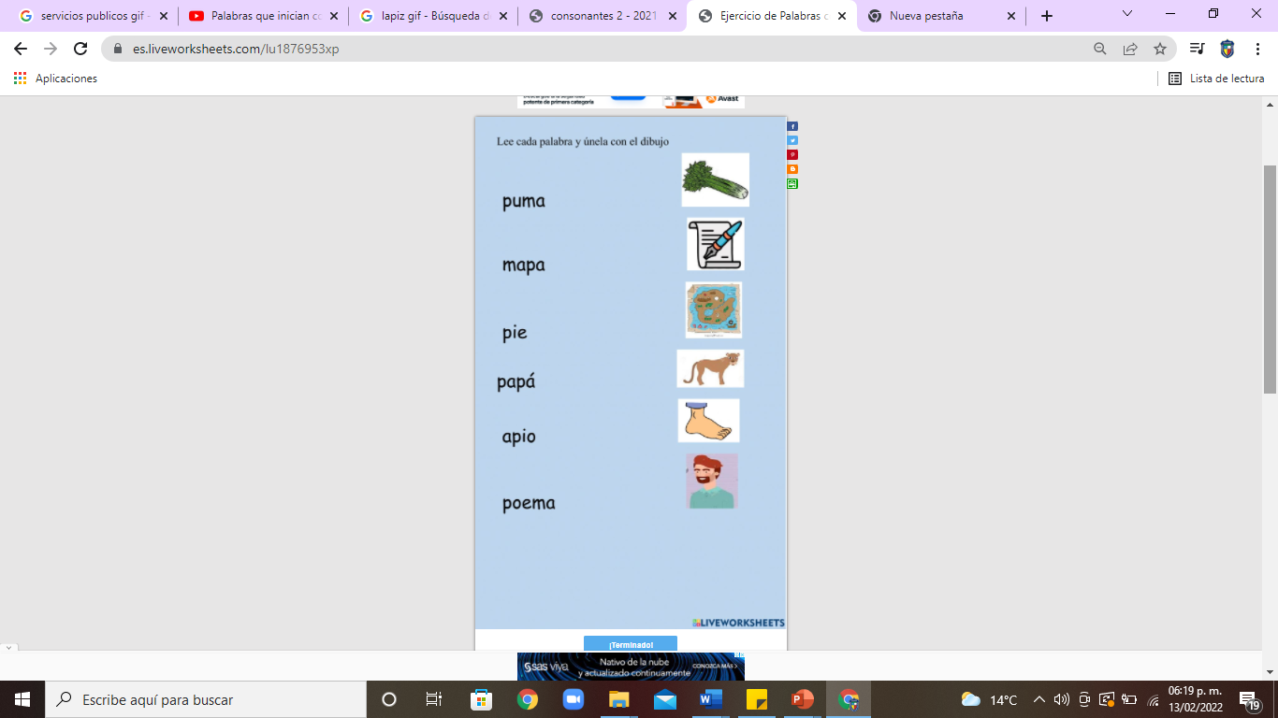
Jugar
https://es.liveworksheets.com/lu1876953xp

Slide 34
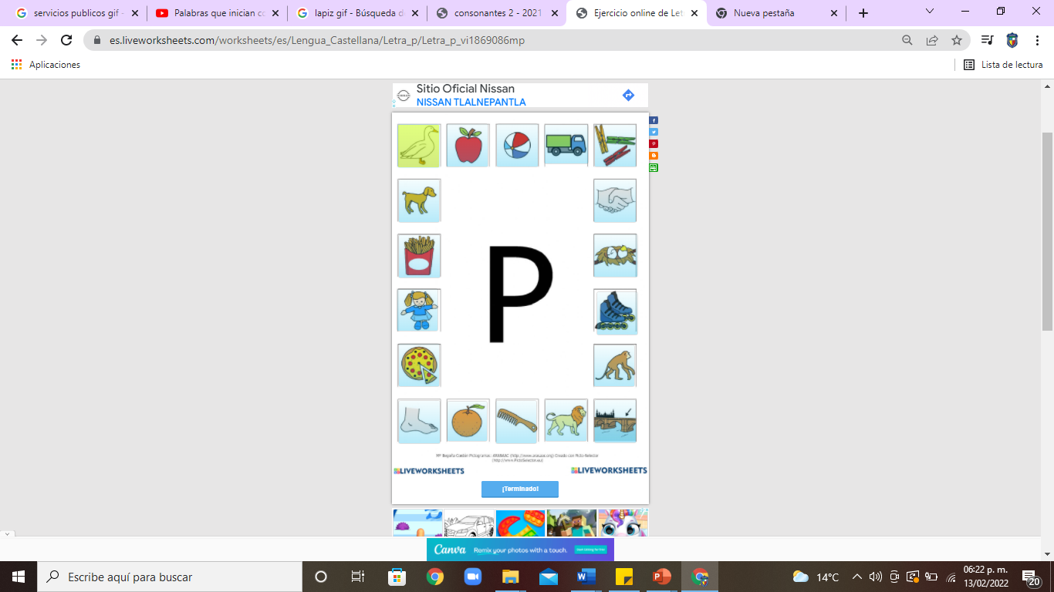
Jugar
https://es.liveworksheets.com/vi1869086mp

Slide 35
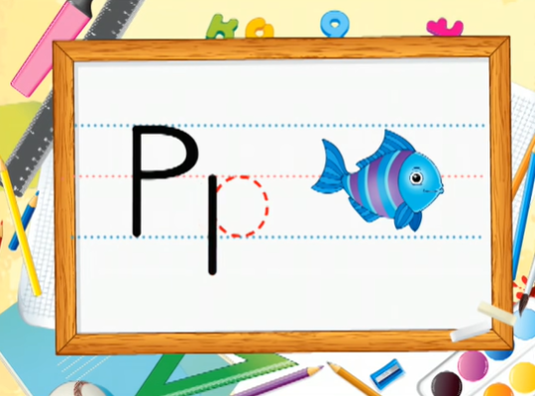
Observar
https://www.youtube.com/watch?v=600oM2hkCFk

Slide 36


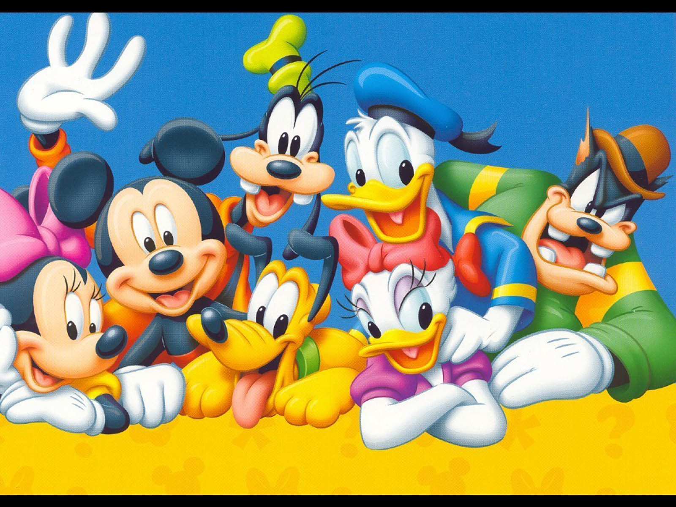
Cierre

Slide 37

Tarea

Slide 38


